Slide 1
3 Zinnen Dolomites
Touristische Produktentwicklung
Dr. Ing. Mark Winkler | Bruneck 09.12.2019

Slide 2
Ausgangssituation - Sommersaison 2015 Wandergebiet HELM:
118.516
Fahrten
ca. 150.000€
Umsatz im Helmrestaurant
Notes:
Ausgangssituation im Sommer 2015; die Aufstiegsanalgen des Helm wurden weit weniger benützt als jene zu den anderen Erlebnisbergen.

Slide 3
Sommersaison 2015
Notes:
Es musste etwas passieren um die Fahrten, die Personen sowie den Umsatz zu steigern.
Note: Sicher hat jemand von den Referenten schon gesagt, wie wichtig Produktentwicklung vor allem im touristischen Kontext für die Steigerung des Umsatzes und der Besucherzahlen ist. Hier kann man dann anknüpfen: z. B. wie wir bereits gehört haben ist Produktentwicklung fundamental. Also haben auch wir uns Gedankten zu einem neuen, spannenden Produkt gemacht!

Slide 4
Umsetzung des Produktes
Internes Team
Produktidee
Projektplanung
Umsetzung
laufende
Kommunikation
Wartung, Pflege und
Weiterentwicklung
Neues Produkt
Notes:
Um ein Produkt erfolgreich in der Realität umzusetzen, braucht es natürlich ein Team aus internen Mitarbeitern, welche zusammen an der Realisierung des Produktes arbeiten. Beginnend bei der Ideensammlung zum neuen Produkt, weiter zur Projektplanung und Umsetzung, zur laufenden Kommunikation und natürlich die ständige Wartung, Pflege und Weiterentwicklung des Produktes.

Slide 5
Produktentwicklung
Neues Produkt
Notes:
Damit ein neues Produkt erfolgreich ist muss durchdacht werden und muss zu dem „Anbieter“ des Produktes passen, authentisch sein, vom Kunden akzeptiert werden

Slide 6
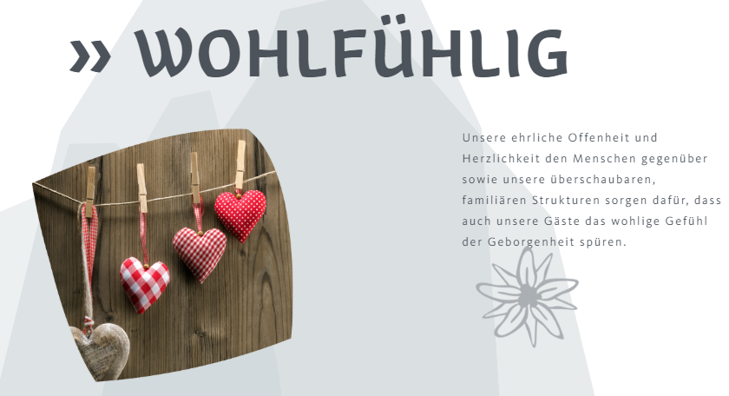
Markenwerte
Notes:
Um zu verstehen wie ein Produkt aussehen soll, damit es zum „Absender“ passt, muss man sich zunächst selbst betrachten. Zusammen mit Herrn Engl wurde in der Region eine Prozess der Markenpositionierung durchgeführt. Aus diesem Prozess haben sich diese 6 Markenwerte für 3 Zinnen Dolomites herauskristallisiert, welche die die Region charakterisieren.

Slide 7
Notes:
Aus den 6 Markenwerten konnte dieser Positionierungsleitsatz abgeleitet werden. Er sagt kurz und prägnant aus, wofür die Dolomitenregion 3 Zinnen steht und wie sie sich in der Konsequenz nach außen präsentieren sollte.

Slide 8
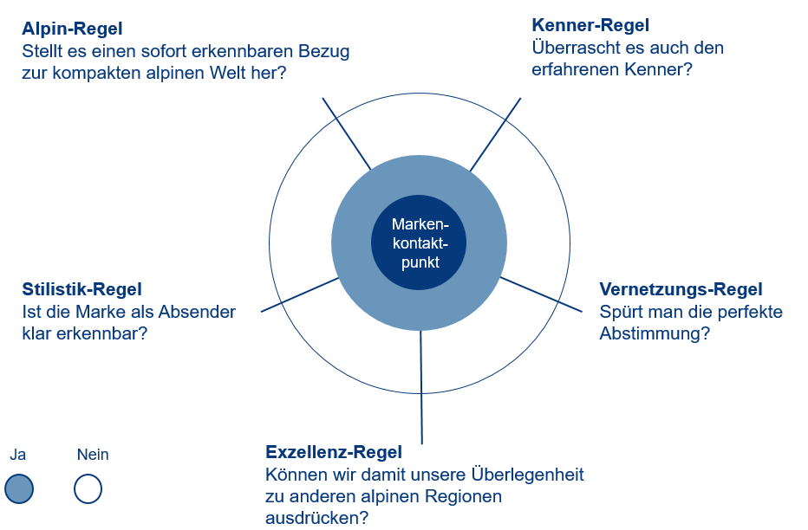
Markenregeln 3 Zinnen Dolomites
Notes:
Aus den Markenregeln und dem Positionierungsleitsatzes wurden diese Markenregeln abgeleitet, welche ein praktisches Hilfsinstrument zur Entwicklung und Implementierung von neuen Produkten darstellen. Hierbei sollte das ausgearbeitete Produkt alle oder aber zumindest 3-4 dieser Markenregeln befolgen.

Slide 9
Markenregeln 3 Zinnen Dolomites
Notes:
Die erste Markenregel ist die Alpin-Regel. Hier ist wichtig, dass das neue Produkt in die alpine Welt passt und diese auch darstellt!

Slide 10
Notes:
Alpin Prinzip gegeben durch: Berge→ man befindet sich in einer alpinen Umgebung und hat Ausblick auf die Bergmassive, Holz → alpines, authentisches Baumaterial, typische alpine Nadelwälder, Darstellung der Charakteristiken der Region durch Bergseen, alpine Tierwelt und Aussichtsturm

Slide 11
Markenregeln 3 Zinnen Dolomites
Notes:
Die zweite Markenregel ist die Kenner-Regel. Wird der erfahrene Kenner von den neuem Produkt überrascht?

Slide 12
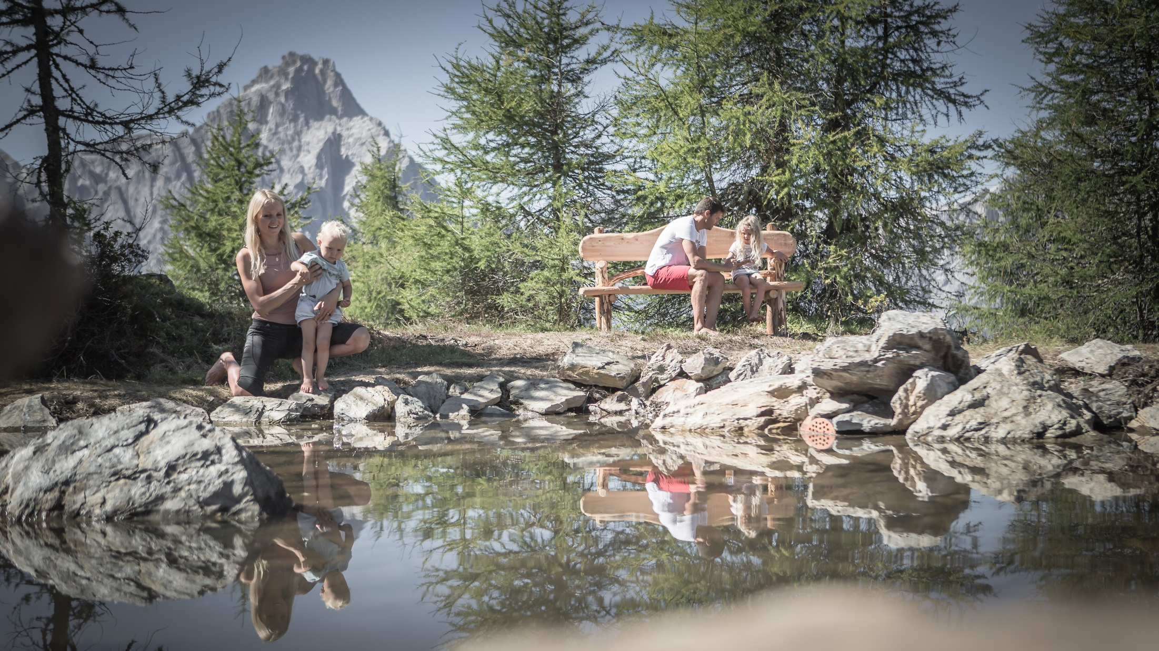
Notes:
Kennerregel gegeben dadurch, dass der Kenner das Gebiet evtl. mit Skifahren verbindet und plötzlich ein Sommerprodukt für die gesamte Familie vorfindet. Das Produkt überrascht auch mit seiner Vielfältigkeit: von Barfußweg und Bergseen, über Tierpark bis Spähturm.

Slide 13
Markenregeln 3 Zinnen Dolomites
Notes:
Die dritte Markenregel ist jene der Vernetzung. Hier geht es darum, dass das Produkt Teil eines Erlebnisses ist und das gesamte Erlebnis, von Erreichbarkeit über Aktivitäten und Infrastrukturen rund um das Produkt bis Kommunikation, harmonisch aufeinander abgestimmt werden.

Slide 14
Notes:
Vernetzungsregel dadurch gegeben, dass Erreichbarkeit des Produktes für die gesamte Familie einfach gewährleistet ist (durch die Aufstiegsanlagen). Produkt wird harmonisch in die Natur eingebaut, durch Verwendung von typischen Materialien, durch das Vorfinden von typischen Charakteristiken der Region: Tierwelt, Bergseen, Aussichtspunkt). Da es sich um ein Familienerlebnis handelt, muss es auch für die gesamte Familie zugänglich sein → Wege welche auch für Kinderwagen geeignet sind. Einkehrmöglichkeit durch geöffnete Hütten und Restaurants in unmittelbarer Nähe.

Slide 15
Markenregeln 3 Zinnen Dolomites
Notes:
Die nächste Markenregel ist die Exzellenz-Regel. Hier geht es darum, sich durch sein Produkt von vergleichbaren Regionen abzuheben und die Überlegenheit darzustellen.

Slide 16
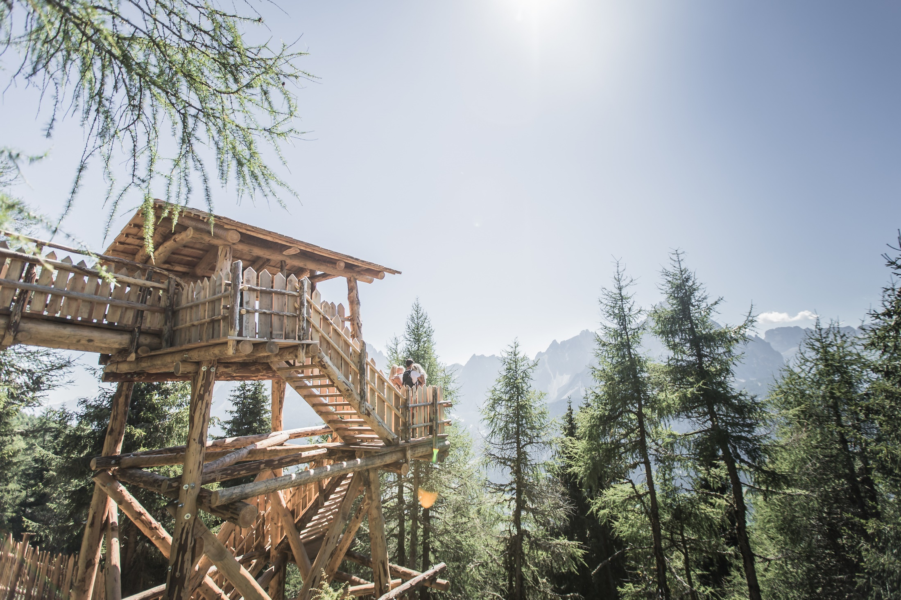
Notes:
Überlegenheit zu anderen Regionen gewährleistet durch: Einzigartiges Produkt mit hohem Wiedererkennungswert im alpinen Raum; Überlegenheit mit über 20m hohem Spähturm, Überlegenheit durch Generierung einer Reihe von zusammenhängender Produkte im gesamten Skigebiet 3 Zinnen Dolomiten (3 Zinnen Family Parks).

Slide 17
Markenregeln 3 Zinnen Dolomites
Notes:
Die letzte Markenregel ist die Stilistik-Regel. Hier geht es darum, dass das Produkt eindeutig dem Absender zugeordnet werden kann, d.h. ist es klar, dass 3 Zinnen Dolomiten das Produkt erstellt hat.

Slide 18
Notes:
Absender erkennbar durch: Produkt erreichbar durch Aufstiegsanlage, Produkt basiert auf einer Legende des Ortes, Kennzeichnung des Produktes durch das relevante Symbol-Logo, an gewissen Stellen ist das Logo von 3 Zinnen Dolomites in das Holz eingraviert, Produkt wird von 3 Zinnen Dolomites kommuniziert.

Slide 19
Ergebnis: Olpers Bergwelt
Notes:
So entstand auch unser Paradeprojekt 2016: die Olpers Bergwelt.

Slide 20
Erfolgsanalyse - Sommersaison 2019
+ 200%
+ 82,7%
Notes:
Es hat sich sehr rasch herausgestellt, dass Olpers Bergwelt ein voller Erfolg war. Von Sommer 2015 auf Sommer 2019 bei den Fahrten ein Plus von 82,67% verzeichnet werden und beim Umsatz des Helmrestaurants sogar ein Plus von 200%.

Slide 21
Vielen Dank für Ihre Aufmerksamkeit
Dr. Ing. Mark Winkler | Bruneck 09.12.2019

